Slide 1
محاضرة 18
تصنيف وتوزيع التربة
اعداد
الأستاذ المساعد الدكتور احمد عبد الستار جابر
قسم الجغرفية/ كلية التربية
الجامعة المستنصرية

Slide 2
تصنيف الترب
تصنيف التربة
1- الترب النطاقية
أ- مجموعة ترب البيدالفير.
ب - مجموعة ترب البيدوكال.
التوزيع المكاني للترب النطاقية في العالم
ترب اقليم التندرا.
ترب الأقاليم الرطبة.
ج- ترب الأقاليم شبه الرطبة والجافة.
2- الترب المتداخلة :
الترب المائية.
الترب الملحية.
ج- الترب الكلسية.
3- الترب اللانطاقية:
أ- الترب الجبلية والصخرية. ب – ترب الترسبات غير المائية. ج- الترب الفيضية.

Slide 3
تصنيف الترب
يعد تصنيف التربة من الموضوعات الصعبة بسبب تداخل عوامل تكوينها وتطورها إذ ينتج عن تداخل المادة الأم وظروف المناخ والغطاء النباتي والكائنات الحية والسطح والزمن والإنسان مجموعة كبيرة من الأنواع الرئيسة والثانوية من الترب في العالم، وهنا يمكن اعتبار تصنيف التربة بمثابة وسيلة يتم من خلالها جمع التربات المتشابهة بخصائص معينة تجعلها تختلف عن تربات أخرى لها نفس الخصائص التي اكتسبتها خلال مراحل تكوينها وتطورها في مكان معين و عبر فترة زمنية معينة، ولتصنيف الترب الزراعية عدة أغراض أهمها تعيين التربة المنتجة وتنسيب المحاصيل الاقتصادية المهمة لكل نوع من أنواع الترب وتحديد صلاحيتها الأغراض أخرى فضلا عن تعيين وتحديد احتياج المشاريع من مستلزمات الإصلاح وغيرها وكذلك تنفيذ مشاريع الري والصرف وإعلان المقننات المائية المخصصة لمختلف المحاصيل وحاجتها الفعلية من الأسمدة لكل محصول وحسب نوع التربة.
ولابد أن نشير هنا إلى أن عملية تصنيف التربة هي ليست عملية سهلة إذ أنها ينبغي أن تستند إلى نظام معين وتسير وفق وحدة قياس مختارة وبدون ذلك يفقد التصنيف أهدافه التي وضع من اجل الوصول إليها، ويشترط في وحدة القياس التي يتم اختيارها من قبل المصنف أن تعبر عن خصائص الموضوعات التي يدور البحث حولها وتدل دلالة واضحة عن طبيعتها، ويعد الكثير من الجغرافيين أن دراسة التربة يجب أن تبدأ من تصنيفها

Slide 4
تصنيف الترب
إلا أنه من الصعب جدا فهم خصائص التربة وتوزيعها المكاني دون معرفة مسبقة وتصور شامل للبيئة الطبيعية التي تكونت فيها التربة فضلا عن مؤثرات تكوينها و عوامل تطورها.
لقد ظهرت العديد من أنظمة تصنيف التربة، وفي الحقيقة أن تعدد هذه التصنيفات يعود إلى عدة أسباب أهمها:
１-توفر المعلومات بصورة متجددة بكل ما يتعلق بالعمليات البيو كيميائية التي تحصل في جسم التربة وما لهذه العمليات من علاقة بالبيئة التي تتواجد فيها التربة، ومن الطبيعي أن تؤدي هذه المعلومات المتجددة إلى تعدد تصانيف التربة وفق أسس علمية متجددة أيضا.
２- تعدد الأهداف التي تصنف من اجلها التربة الأمر الذي يؤدي إلى تعدد الأسس المعتمدة في تصنيف التربة، وربما تكون تلك الأهداف بمثابة استجابة لحاجة محلية أو وطنية بحيث لا يمكن تعميمها على المستوى العالمي، فعلى سبيل المثال لا الحصر يستند التصنيف الأمريكي للتربة على خصائصها الطبيعية دون الاهتمام بعوامل نشوؤها وتكوينها بينما يستند التصنيف الروسي إلى عمليات وعوامل تكوين التربة وبالأخص منها أحوال المناخ والغطاء النباتي.
وبناء على ما تقدم فإن جميع أنظمة تصنيف التربة لها أهداف محدودة يمكن إجمالها بالآتي:

Slide 5
تصنيف الترب
1-تحديد موقع كل تربة في النظام التصنيفي يعطي الاسم للتربة مع تنظيم أنواع الترب كافة في نظام مركب متعدد المستويات.
2-تسهيل عملية المقارنة بين الترب المختلفة إذ يعكس موقع التربة في نظام التصنيف خصائصها الفيزيائية والكيميائية والبيولوجية وغيرها.
3- إمكانية إعداد خرائط توزيع الترب بمستوى عال من الدقة.
لقد تعددت الطرائق التي تتم على أساسها التصنيفات الحديثة للتربة إلى مجموعات تشترك كل منها بخصائص معينة وذلك وفقا للمنهج المتبع في التصنيف واهم هذه الطرائق:
أ‌-طريقة المنهج التجريبي: تستند هذه الطريقة على طبيعة نسجة التربة وبموجبها تصنف الترب إلى ترب رملية ذات النسجة الخشنة والنفاذية العالية التي تجعل قابليتها للاحتفاظ بالمياه قليلة والترب الطينية ذات النسجة الناعمة وهي عكس التربة الرملية تكون ذات نفاذية قليلة ترتفع قابليتها للاحتفاظ بالمياه ولكنها تربة رديئة الصرف للمياه وذات تهوية رديئة وهناك أيضا التربة الغرينية وهي تجمع في خصائصها بين النوعين السابقين مساماتها متوسطة الحجم وقابليتها للاحتفاظ بالمياه جيدة كما إنها ذات صرف جید وحسنة التهوية ولها قابلية جيدة للاحتفاظ بالعناصر الغذائية

Slide 6
تصنيف الترب
ب‌- طريقة المنهج التشكيلي: تستند هذه الطريقة على أساس تطور مقطع التربة وبموجبها تصنف الترب إلى تربات شابة التي تتميز بعدم استقرارها وناقصة التطور كما هو الحال في الترب الواقعة على المنحدرات إذ تمنع عوامل الإزالة والتعرية من تطور مقطع التربة وكذلك ترب السهول الفيضية المتجددة وهناك أيضا الترب الناضجة التي تتميز بخصائص واضحة تختلف عن خصائص الصخور الأصلية المشتقة منها وذلك بسبب عدم تأثرها بعوامل الإزالة والإضافة للمواد الصخرية، ويمكن تواجد هذه الترب في مناطق الانحدار المعتدل ذات التصريف الجيد، وأخيرا هناك الترب التي في مرحلة الشيخوخة التي تتميز باستقرارها وتوزيعها مع الظروف البيئية التي توجد فيها كما إنها تتميز بمقطعها المتميز المتطور بشكل كامل واحتفاظها بخصائصها الفيزيائية والكيميائية لفترة زمنية طويلة دون أن تتأثر بعوامل الإضافة والإزالة ج طريقة المنهج الأصلي والتطوري: تستند هذه الطريقة على أساس تطور التربة والعوامل التي تؤثر فيها منذ بداية تفتت الصخور وحتى نهاية مراحل تطورها ومن وجهة نظر هذه الطريقة أن التربة جسم متساوي الخصائص أثرت على تكوينها وتطورها عوامل عديدة كالسطح والمناخ والنبات الطبيعي والمادة الأم وغيرها من العوامل.

Slide 7
تصنيف الترب
إن فكرة المنهج الأصلي والتطوري كطريقة لتصنيف التربة هي في الحقيقة طريقة مطورة عن العالم الروسي (دوكوتشاييف) الذي يعد من أوائل الذين أرسوا قواعد تصنيف التربة بشكل منتظم ربط بين البيئة والتربة كعلاقة سببية وكان ذلك في نهاية القرن التاسع عشر، وعلى أساس طريقة هذا المنهج تصنف التربة إلى قسمين رئيسين هما الترب النطاقية والترب غير النطاقية فالأولى تشتمل على الترب الناضجة والخصائص الكاملة التطور والناتجة عن تأثير وتفاعل أحوال المناخ والغطاء النباتي في البيئة التي نشأت فيها التربة وتطورت، وتكاد تتفق حدود التوزيع المكاني لهذه الترب مع حدود الأقاليم المناخية والنباتية معا. (جدول).
إما الترب غير النطاقية فتقسم بدورها إلى قسمين هما الترب المتداخلة التي هي ترب ناضجة كسابقتها ولكن خصائصها لا ترجع إلى المناخ والغطاء النباتي وإنما العوامل أخرى كالانحدار والمادة إلام والتصريف وغيرها من العوامل، إما القسم الثاني فهي الترب غير المتطورة التي تتميز بعدم نضوجها فهي تمثل حصيلة لعمليات الإزالة والإضافة للمفتتات الصخرية بشكل مستمر كما هو الحال في ترب المنحدرات وترب السهول الفيضية.

Slide 8
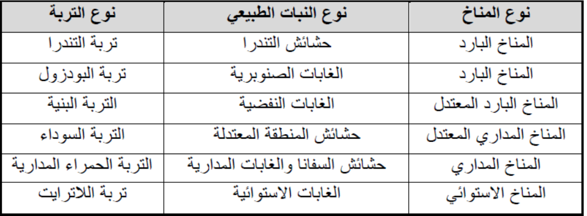
جدول توافق أنواع الترب النطاقية مع الأقاليم المناخية والنباتية على سطح الأرض نوع المناخ

Slide 9
تصنيف الترب
وفي عام (1914) أعطى(سيبيريتزيف) تلميذ العالم (دوكوتشاييف) تصنيف الترب الأنف الذكر اسم التنصيف النطاقي كتصنيف متميز للمدرسة الروسية وفي عام (1949) أدخلت على هذا التصنيف بعض التعديلات الجزئية، وقد أدرك عالم التربة الأمريكي (ما ربوت) عام 1953 أهمية العلاقة بين الخصائص الطبيعية والكيميائية والبيولوجية للتربة مع طبيعة الظروف المناخية والغطاء النباتي ووضع ما يسمى بالتصنيف النطاقي للتربة الذي يقوم على أساس العلاقة بين البيئة والتربة وفيه تتفق نطاقات التربة مع النطاقات المناخية. ويعد هذا التصنيف هو أكثر التصانيف التي تتبع في تحديد أنواع التربة ورسمها على خرائط كما تسود فيه الملامح الجغرافية ويأخذ به معظم المختصين بعلوم التربة في العالم.

Slide 10
تصنيف الترب
وقبل الخوض في تفاصيل التصنيف النطاقي للتربة لابد أن نستعرض بعض التصانيف الأخرى للتربة التي اعتمدت على عدة أسس فهناك التصنيف على أساس بعض العوامل الجغرافية الذي يستند على درجة تأثر التربة بعوامل التكوين المناخية وغير المناخية إذ يشتمل على تكوين التربة بفعل عوامل حرارية أو مائية أو ملحية، وهناك التصنيف على أساس نوعية التأثير المناخي ويشتمل على الترب المتأثرة بالعوامل المناخية الفيزيائية كمناطق التندرا والمرتفعات والترب المتأثرة بالعوامل المناخية الكيميائية والتي تشتمل بدورها على الترب المتأثرة بعامل الغسل والترشيح والترب الجافة، وقد يستند التصنيف المناخي على درجة وضوح تأثير المناخ الذي يمكن تحديده من خلال مستوى نضوج التربة وفيه تتميز الترب التي يكون فيها تأثير العوامل الخارجية أكثر من تأثير الصخور إلام والترب التي يكون فيها تأثير هذين العنصرين معكوسة تماما، وقد يتخذ عامل المطر أساسا للتصنيف ويستند على طبيعة العلاقة بين الحرارة والتساقط من جهة وخصائص التربة من جهة أخرى، وقد تستند بعض التصانيف على أساس خواص المحلول الأرضي إذ هناك الترب المشبعة بالقواعد والترب غير المشبعة بالقواعد،

Slide 11
تصنيف الترب
وفي عام 1953 وضع كوبينا تصنيفه للترب حاول فيه تجنب الصعوبات التي واجهت أساليب التصانيف الأخرى ويقوم على أساس دراسة شاملة لجميع أنواع الترب المعروفة في العالم وقارة أوربا بشكل خاص وقد اشتمل على ثلاثة أقسام رئيسة هي الترب تحت مائية وترب برمائية وترب برية والى جانب التصنيفات المذكورة ظهرت اتجاهات حديثة لتصنيف الترب أهمها الاتجاه التطبيقي الذي يصنف التربة من اجل غرض عملي تطبيقي والاتجاه المورفولوجي الذي يستند على دراسة القطاع العمودي للتربة حقلية والذي يعكس عمليات تكوين التربية والاتجاه التكويني الذي يعتمد على العوامل البيئية التي أسهمت في تكوين التربة وتطورها وأخيرا هناك الاتجاه المورفولوجي التكويني الذي يستند على كلا الاتجاهين معا

Slide 12
تصنيف الترب
التصنيف النطاقي للتربة
يعتمد هذا التصنيف على العلاقة بين التربة والبيئة وفيه يحصل نوع من الاتفاق بين أصناف الترب والنطاقات المناخية، ويشتمل هذا التصنيف على ثلاثة أنواع من الترب هي:
١- الترب النطاقية Zonals Soils: تتمثل هذه الترب بالترب الناضجة التي تكون في توازن مع النطاقات المناخية والغطاء النباتي وهذا التوازن والتوافق يأتي بسبب بقاء المفتتات الصخرية المشتقة من الصخور إلام في مكانها لفترة زمنية طويلة تستطيع عوامل تكوينها من إنتاج قطاع ناضج لها، وعلى الرغم من تغير الظروف ثلاث مجموعات رئيسة تتفق عملية مع ظروف الحرارة والبرودة من جانب وظروف الرطوبة والجفاف من جانب آخر وما ينعكس من تفاعل هذين الجانبين من غطاء نباتي يسهم كطرف ثالث في مبررات هذا التقسيم، وتتمثل هذه المجموعات بما يأتي (خارطة 1): أ- ترب التندرا ب- ترب الأقاليم الرطبة ج ترب الأقاليم شبه الرطبة والجافة

Slide 13
تصنيف الترب
أ‌-ترب إقليم التندرا: يمتد إقليم التندرا على حافات المناطق القطبية وشبه القطبية ففي اوراسيا تشغل أراضي التندرا مناطق شمال النرويج عبر شمال سيبيريا حتى سواحل شبه جزيرة كمشتكا، وتمتد في أمريكا الشمالية من شمال ألاسكا إلى بحيرة الدب الكبير والساحل الجنوبي لخليج هدسن مرورا بهضبة لبرا دور وحتى سواحل المحيط الأطلسي، أما في نصف الكرة الأرضية الجنوبي فإنها تشغل مساحات صغيرة متمثلة بمرتفعات الإنديز وجبال الألب الجنوبية في نيوزيلندا. (خارطة 2). تشغل تربة التندرا حوالي 4% من مساحة الكرة الأرضية ويعد عاملي المناخ والتضاريس أهم عوامل تكوين هذه التربة إذ يبلغ معدل درجة حرارة فصل الشتاء الطويل (-40 °م). بينما معدل درجة حرارة فصل الصيف القصير (10°م)، وتتراوح كميات الأمطار الساقطة في مناطق التندرا بين (20-30ملم)، لقد أدت الخصائص المناخية المذكورة في مناطق التندرا إلى عدة نتائج على تربتها منها تجمد التربة تحت السطحية فتصبح طبقة غير نفاذة وفي فصل الصيف تتجمع المياه الناتجة من ذوبان الجليد على سطح التربة فتصبح الطبقة السطحية مشبعة بالمياه فتكون التربة عندئذ رديئة الصرف عدا بعض المناطق المرتفعة إذ يسمح انحدار هذه المناطق تصريف المياه لذا تسود في المناطق السهلية عمليات الاختزال في تكوين التربة وتصبح التربة ذات حموضة عالية،

Slide 14
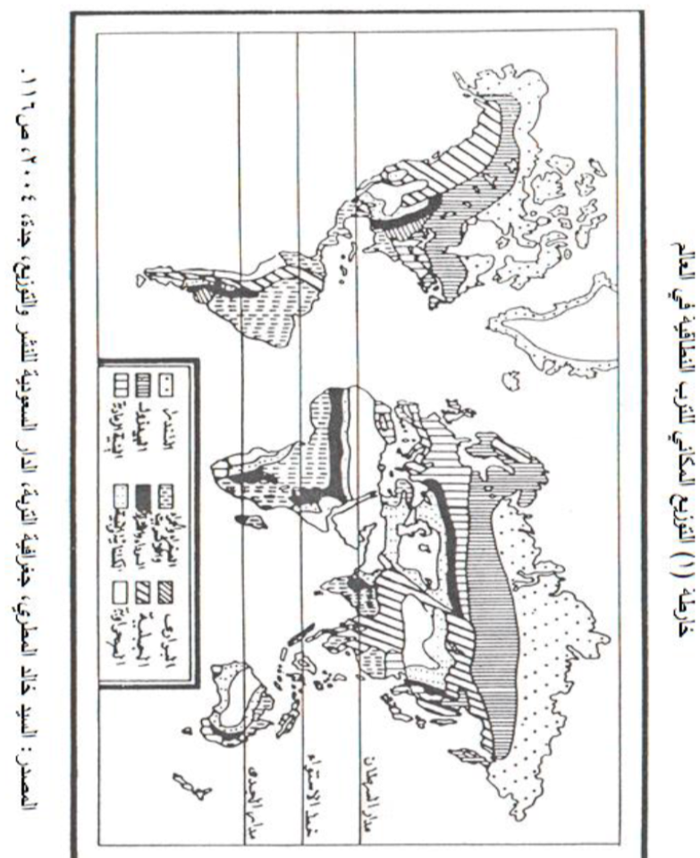

Slide 15
تصنيف الترب
ومن النتائج الأخرى أيضا هو إن انخفاض درجات الحرارة وقلة التساقط أسهم في قلة الغطاء النباتي في هذه المناطق فهي تخلو من الغابات وتنتشر الطحالب والحزازيات بشكل واسع وكذلك بعض أنواع السعد والحبوب البرية ومع ذلك فهي لا تشكل غطاء شاملا وإنما مجموعات متفرقة فضلا عن ذلك فان بعض هذه النباتات متكيفة لظروف الجفاف السائدة في مناطق التندرا كنباتات المستنقعات التي تنمو في فصل ذوبان الثلوج، وبسبب انخفاض درجات الحرارة ولكون التساقط على شكل ثلوج في معظم أيام السنة فقد أدى ذلك إلى ضعف نشاط العمليات الحيوية بدرجة كبيرة. وتتميز التجوية الكيميائية ببطئها الشديد وبسبب هذه الظروف أيضا فإن عمليات التجوية الفيزيائية الناتجة عن تكرار ذوبان وتجمد الثلوج هي السائدة وتؤدي إلى غسل ميكانيكي لمكونات التربة في المناطق الرديئة الصرف.
إما الغسل على المستوى الأفقي فانه يحدث في المناطق المنحدرة إذ يتم نقل المفتتات الصخرية من السفوح العليا إلى أسفل المنحدرات التي تتغطى بهذه المفتتات،

Slide 16
تصنيف الترب
ولهذا يمكن تمييز نوعين من الترب في مناطق التندرا، النوع الأول ويسمى تربة التندرا الرمادية التي تتميز بوجود الأفق B الذي يتكون بسبب انتقال دقائق التربة إليه بفعل الانجماد والذوبان من الطبقة السطحية ويتصف بلونه الفاتح ويتكون أساسا من الرمل وخالي من المواد العضوية،
وقد يتكون هذا النوع من التربة فوق المنحدرات إذا توجد الأراضي ذات الصرف الجيد، إما النوع الثاني فهو تربة التندرا المتأثرة بالاختزال وتتكون هذه التربة من الأفق A الأعلى الغني بالمواد العضوية والى الأسفل منه الأفق B الذي يتأثر بالاختزال نتيجة لسيادة الظروف اللاهوائية وبسبب هذه الظروف تسود عمليات تكوين الوحل في اغلب ترب التندرا وقد تكون هذه العمليات شديدة تشمل كل مقطع التربة أو قد تكون على شكل بقع زرقاء رمادية متفرقة، ولعل من أهم خصائص تربة التندرا هي ضحالة عمقها الناتجة عن التطور الضعيف للعمليات الكيميائية والحيوية إذ لا تزيد طبقة التربة في اغلب ترب التندرا عن (25سم)، وتتراوح نسبة الدوبال فيها بين (1-2%) ومحلولها فقيرة بالمركبات المعدنية وقليلة التشبع بالقواعد

Slide 17
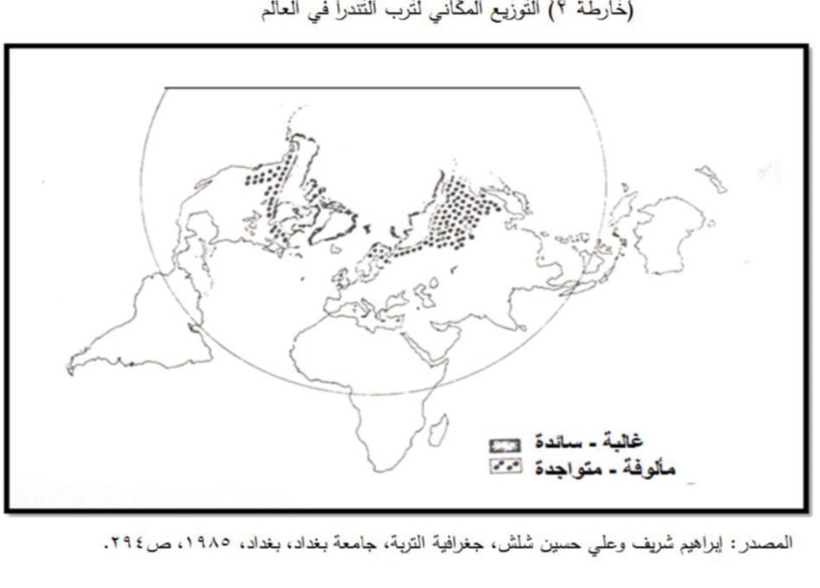
تصنيف الترب

